Slide 1
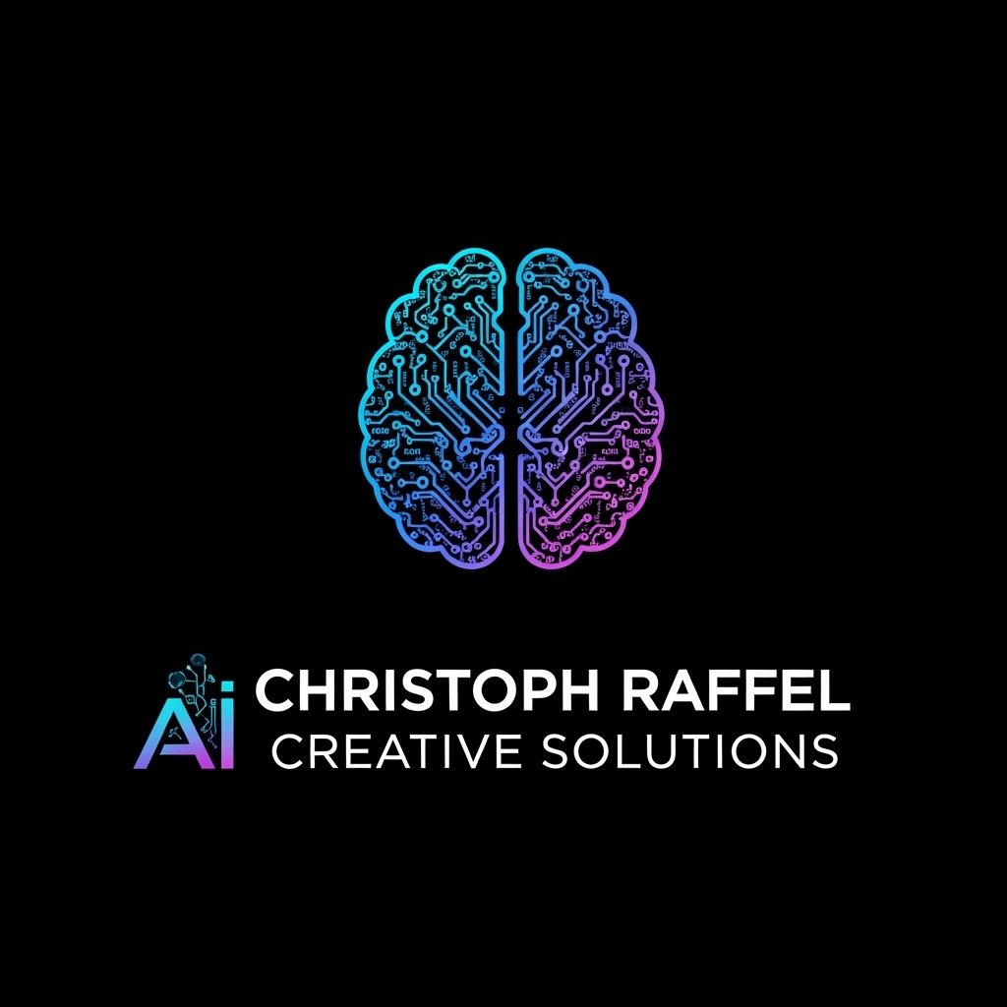
Künstliche Intelligenz im Arbeitsalltag
Schulungen & Workshops für kleine und mittelständische Unternehmen
➡ Viele Mitarbeitende stehen KI noch skeptisch gegenüber.
➡ Ich zeige, wie KI im Büroalltag effizient & sicher eingesetzt werden kann – ohne Vorkenntnisse.
✅ Praxisnahe Schulungen (vor Ort & online)
✅ Individuell für Ihr Unternehmen
✅ Tools wie ChatGPT, DeepL, Canva, Notion
✅ Verständlich. Spielerisch. Umsetzbar.
📦 Formate & Preise (Auszug):
• Einführung (2 Std.): ab 199 €
• Workshop (4 Std.): ab 399 €
• Abo für Teams: ab 79 €/Monat
📞 Jetzt kostenloses Erstgespräch vereinbaren!
kontakt@christoph-raffel.de | www.christoph-raffel.de
📍 Raum NRW und Umgebung

